Slide 1
Vaccin Covid-19
Länsstyrgruppen 2020-12-07
Kristina Österberg
Projektledare
Projektkontoret Region Norrbotten
076-126 90 79
Kristina.osterberg@norrbotten.se

Slide 2
Ny organisation för styrgrupp och arbetsgrupp
Styrgrupp
Ordförande: Anna-Stina Nordmark Nilsson Uppdragsägare: Pia Näsvall Anders Nystedt, Smittskydd Anna Alm Andersson, Närsjukvård Anna Pohjanen, Närsjukvård Anneli Granberg, Verksamhetsavd Linda Forsberg Lilja, Kommunikation Anders Bergström, Läkemedel Anders Blomqvist, Materialförsörjning Kommunföreträdare: Lena Ruth, socialchef Arvidsjaur Lena Kruse, Luleå
Arbetsgrupp
Uppdragsledare: Kristina Österberg Ann-Sofi Schäufele, närsjukvården Gitt Ström, närsjukvården Eva Pettersson, läkemedel Ann-Louise Svedberg Lindqvist, smittskydd Jonas Hansson, smittskydd Ann-Catrine Randeblad, materialförsörjning Maria Rångevall, hälsoinformatik Mikael Engström, Fastigheter Rickard Stewen, säkerhet Kommunföreträdare: Åsa Heikkilä, Norrbottens kommuner Pernilla Berggren MAS Arvidsjaur

Slide 3
Information från FoHM 3 december
Avtal klara för fyra vacciner hittills
Pfizer
Astra Zenica
J&J
Curevac
Ett femte avtal förväntas bli klart under närmaste dagarna
Moderna

Slide 4
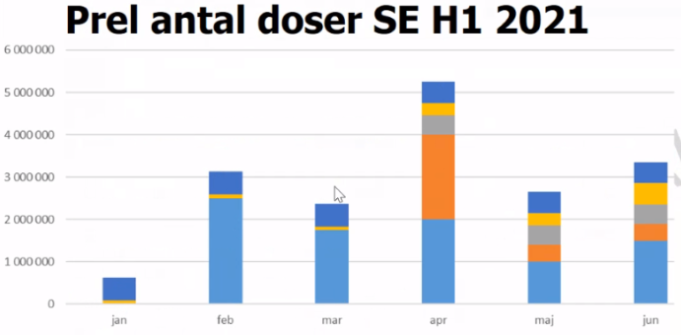
Senaste prognos för vacciner nationellt
Region NB
lev.tid | AZ | Curevac | J&J | Moderna | Pfizer | Totalsumma
jan | 0 | 0 | 0 | 2 440 | 15 858 | 18 298
feb | 73 191 | 0 | 0 | 2 440 | 15 858 | 91 489
mar | 51 234 | 0 | 0 | 2 440 | 15 858 | 69 532
apr | 58 553 | 58 553 | 13 418 | 8 539 | 14 638 | 153 702
maj | 29 276 | 11 711 | 13 418 | 8 539 | 14 638 | 77 583
jun | 43 915 | 11 711 | 13 418 | 14 638 | 14 638 | 98 320
Totalsumma | 256 169 | 81 974 | 40 255 | 39 035 | 91 489 | 508 923
Prognos antal doser i januari är betydligt mindre enligt senaste prognosen, då Astra Zenicas vaccin beräknas först till slutet av januari
Norrbotten får 2,9 procent av Sveriges tilldelade vaccin, baserat på fördelningsnyckel antal över 70 år
Ewa Pettersson uppdaterar löpande prognosen för Norrbotten baserat på FoHMs uppdateringar

Slide 5
Kräver olika hantering och distribution
Alla vacciner kräver olika vad gäller hantering och distribution
Mest komplicerat; Pfizers vaccin
Kräver frysförvaring minus 75 grader
Måste användas inom fem dagar efter bruten förpackning
Mycket utrymmeskrävande förvaring och transport
Frys lånad till distributörens ApoEx lokaler i Umeå, som ska försörja hela norra sjukvårdsregionen
Öppnade upp möjligheter att transportera till fler ställen i länet direkt i slutet av förra veckan. Vi kommer lämna förslag på strategiska ”hubbar” i länet

Slide 6
Prioritering
Folkhälsomyndigheten rekommenderar att följande grupper vaccineras först:
Personer som bor på särskilda boenden för äldre eller har hemtjänst.
Personal inom äldreomsorg, hälso- och sjukvård och övrig omsorgspersonal som arbetar nära personer enligt ovan.
Nära hushållskontakter till personer som har hemtjänst.
Det kommer att krävas hårda prioriteringar under första månaderna, då vi får betydligt mindre doser tilldelade än efterfrågan.

Slide 7
Plan för genomförande samt ansvarsområden
Att göra | Status | Ansvarig styrgrupp | Ansvarig arbetsgrupp | Aktuellt
Bemanningsplan | Pågår | Anna AA | Gitt Ström | Gitt och Ann-Sofi har möte med närsjukvård måndag
Utbildningsplan | Pågår | Anna Pohjanen/Anders Nystedt | Ann-Sofi Schäufele | Gitt och Ann-Sofi har möte med närsjukvård måndag
Lokaler i respektive kommun för regionens vaccineringar | Att göra | Anders Blomqvist | Mikael Engström | Mikael, Gitt och Ann-Sofi ska träffas för att gå igenom behov
Flödesplanering vaccinationslokaler | Att göra | Anna Pohjanen | Ann-Sofi Schäufele | Baseras på lokaler när de är bestämda
Ta fram prioritering och fakta om population Norrbotten (antal över 70 år, antal i priogrupp 1, 2 och 3, osv) | Pågår | Anders Nystedt | Ann-Louise SL, Jonas Hansson | Befolkningsstatistik framtagen
Inventering i kommunerna (SÄBO, vård- och omsorgspersonal) | Att göra | Lena Ruth, Lena Kruse, | Åsa Heikkilä, Pernilla Berggren
Inventering regionens vård- och omsorgspersonal personal | Pågår | Anna AA | Tar hjälp av HR

Slide 8
Plan för genomförande samt ansvarsområden forts
Att göra | Status | Ansvarig styrgrupp | Ansvarig arbetsgrupp | Aktuellt | Datum klart
Dokumentation, registrering och nationella vaccinationsregistret | Pågår | Anneli Granberg | Maria Rångevall | Planeras
Kommunikationsplan | Pågår | Linda Forsberg Lilja |  | Väntar på godkännande | 2020-12-04
Skapa sida på norrbotten.se samt Insidan för löpande information om vaccin | Pågår | Linda Forsberg Lilja |  | Väntar på godkännande | 2020-12-04
Säkerhet för patienter och personal | Pågår | Anneli Granberg | Rickard Stewen | Rickard med på nationellt möte i veckan
Planera inköp och distribution av övrigt förbrukningsmaterial | Pågår | Anders Blomqvist | Anki Randeblad
Planera distribution inom regionen | Pågår | Anders Bergström | Ewa Pettersson
Sammanställa genomförandeplan | Pågår | Pia Näsvall | Kristina Österberg | Samlar fakta i Teams för sammanställning

Slide 9
Vaccination Covid-19 genomförande-plan klar
Genomförandeplan för Vaccin Covid-19 kommer vara klar inom de närmaste två veckorna, för att vi ska vara redo att börja vaccinera efter helgerna i januari

